Slide 1
最小系统及外围电路

Slide 2
内容回顾
嵌入式存储子系统体系与模型
嵌入式存储器分类及其特性
存储器测试与验证

Slide 3
嵌入式系统硬件是以处理器与存储器为核心，以电子线路连接所有电子元件和接口所形成的器件网络。
最小系统是指一个仅具有进入正确执行模式所需最少资源的系统。从硬件角度，最小嵌入式系统硬件包括了嵌入式处理器、片上/片外存储器以及电源供电、复位、时钟等外围辅助电路。
通过设计和验证最小系统硬件，可以掌握以特定型号处理器为核心的嵌入式硬件设计方法，并为进一步的功能、接口、总线扩展奠定基础 → 循序渐进之方法。
5.1 电源电路（回顾、导入）
5.2 复位电路（重点）
5.3 时钟电路（普通）
5.4 电路抖动与消抖（重点）

Slide 4
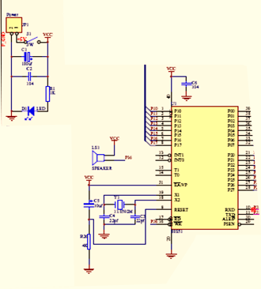
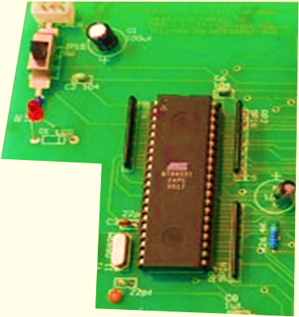
最小系统的外围电路
芯片、器件正常工作所需要的电路；
供电电路、复位电路、时钟电路……
学习、设计、调试，先从最小系统做起！

Slide 5
5.1 电源电路（回顾、导入）

Slide 6
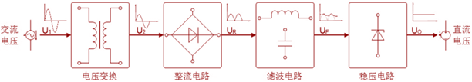
供电电路
是嵌入式系统硬件的基本组成，为系统提供一种或多种负载能力的电压输出；
其稳定性对整个系统硬件的安全、可靠运行具有重要影响；
嵌入式系统中大都采用直流稳压电源电路
供电电路设计
包括下图中的全部，或者后端部分；
可采用元件搭建，也可以直接采用电源器件。
直流稳压电源电路组成

Slide 7
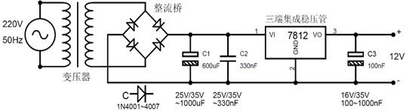
电源电路示例：220V交流-12V直流
基于7812集成稳压管的交流220V转直流12V的电源电路，最大输出电流1A。

Slide 8
延伸：电源管理与低功耗设计
功耗与电路中器件的工作状态相关
电压越高功耗越大
频率越高功耗越大
器件数量越多功耗越大
通过对电源电压的动态调节和管理，可进一步使电子器件运行于不同的工作模式；
开启或关闭某些组件的电源
全速运行或睡眠、待机等低功耗状态
（智能）电源控制和管理逻辑单元，可以为片内逻辑提供多种电源供给方案和运行模式。

Slide 9

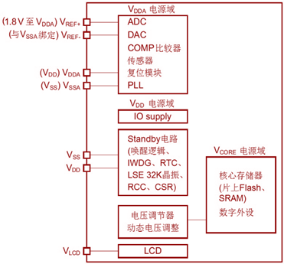
电源与功耗示例：STM32 L1
超低功耗、基于ARM Cortex-M3核的高性能32位系列MCU；
自主动态电压调节功能和5种低功耗模式；
STM32 L1处理器中的多类型供电

Slide 10
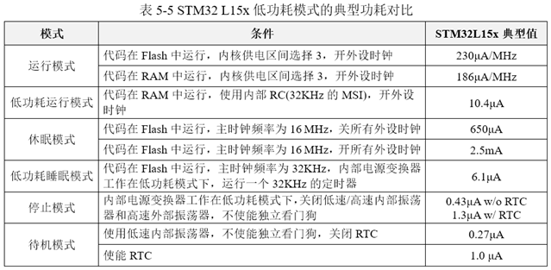

Slide 11
5.2 复位电路（重点）

Slide 12
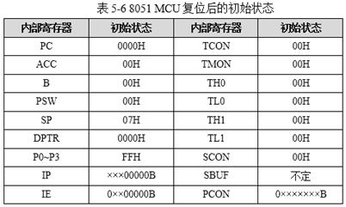
用途：在系统电源建立过程中，为CPU或某些接口电路提供一个几十毫秒至数百毫秒的复位脉冲（高或低），利用这段时间（大于芯片最小复位时间要求），系统振荡器启动并稳定下来，CPU复位内部寄存器及指针，为程序运行做准备；
复位电路的形式
阻容复位电路
手动复位
watchdog复位
专用复位电路
内部复位
软件复位

Slide 13
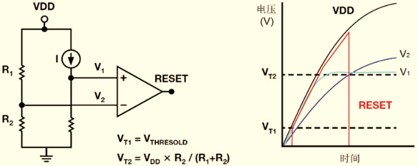
上电复位电路（POR）
是集成电路芯片的重要组成部分；
功能
当电源电压达到可以正常工作的阈值电压时，集成电路内部的状态机便开始初始化器件，使整个芯片在上电后的一段时间内进入已知状态；
在完成初始化之前忽略除复位引脚（如有）之外的任何外部信号。
图5.7 简化的PoR电路及其特性

Slide 14
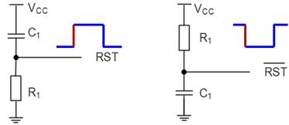
阻容复位电路
利用电容电压不能突变而是按指数规律上升、下降的特性，配合反相器的输入电平翻转门限产生所需复位脉冲；
(a) 高电平复位电路 (b) 低电平复位电路
图5.11 基本的阻容式上电复位电路

Slide 15
复位脉冲宽度取决于电容、电阻的参数；
以8051 MCU为例，假设采用6MHz振荡器且电源建立时间不超过10ms、振荡器建立时间不超过30ms时，那么复位脉冲宽度应不小于t_{RST}=(10ms+30ms+2×2μs)，此时理论上要求的R₁C₁值不小于(t_{RST}/0.7)=57.15ms。
简单、成本低，大部分时间正常工作，电源产生瞬时跌落的情况下无法获取参数符合要求的脉冲。
Notes:
2us=12s÷6MHz

Slide 16
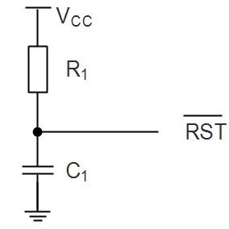
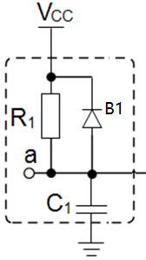
缺点
在电源瞬时跌落和恢复过程中，电容充放电的指数特性导致电容未完成放电时便又开始充电，从而无法产生合格宽度的复位脉冲；
如何改进？

Slide 17
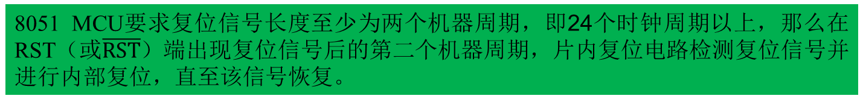
上电瞬间RST/VPD端的电位与Vcc相同，随着充电电流的减少，RST/ VPD电位逐渐下降；
复位电路时间常数为10×10⁻⁶×8.2×10³ =82ms，只要Vcc上升时间不超过1ms，振荡器建立时间不超过10ms，可保证完成复位；
8051 阻容式复位电路应用
Notes:
T=rc,充电时间常数
通电时，电容E1两端相当于短路，RST引脚上为高电平，然后电源通过电阻R1对电容E1充电，RST端电压慢慢下降，降到一定电压值以下，即为低电平，单片机开始正常工作。
初次设计 MCU 的硬件复位电路时，采用了 RC 阻容复位，先选用的是 10K 电阻、104 电容，但复位时间好像不够，后来换成 100K 电阻，106 电容后，时间是够了，但复位不可靠。就是有时候可以，有时候不可以，特别在快速开关机时容易出现复位不良的现象。
也许你会说，10K 和 10uF 保证可靠，因为很多的教科书都这么写的。
但是，我的建议是，R、C 复位电路可靠性不高，延迟时间大约为 0.7R*C，短时间、非精密电路可尝试用一下，若用于长时间定时，不仅不准确，而且不可靠。如果只是简单的中小规模逻辑功能电路, 如计数器、寄存器等, 用 RC 电路作上电复位基本可行。但如果是微处理器之类的电路, 或包含处理器的系统, 对复位时间有要求, 就不能用简单的 RC 上电复位了。---就不要在这上面费工夫了。

Slide 18
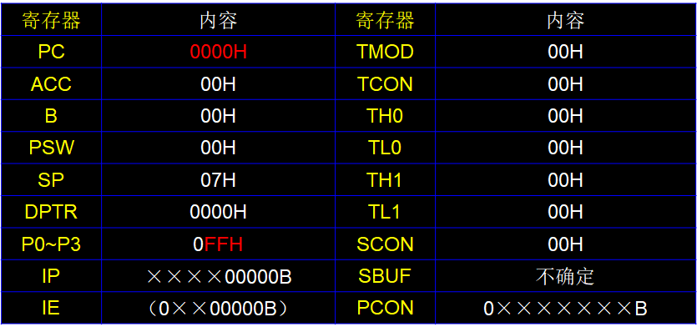
8051 MCU 复位后的内部寄存器状态

Slide 19
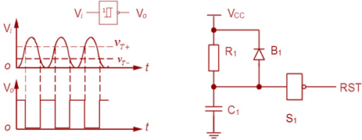
进一步：为了提高复位电路的抗干扰能力，也可在阻容式复位电路的输出端接一个具有抗干扰能力的施密特器件S1。
利用施密特器件的迟滞特性，可以在一定程度上消除微小输入电压变化所可能引起的输出电压改变。
(a) 基于施密特触发器的反相器 (b) 接施密特反相器的复位电路
图5.14 施密特反相器及改进的上电复位电路

Slide 20
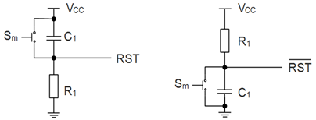
手动复位
通常配合自动复位电路工作；
手动复位开关产生的复位信号接在复位电路上，而不直接接在处理器复位信号输入端上，可以消除开关抖动；
抖动产生的原因：普遍意义上包括了人为抖动、接触不良、电磁干扰等；
(a) 手动高电平复位电路 (b) 手动低电平复位电路
图5.17 手动/上电RC复位电路

Slide 21
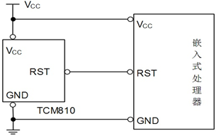
专用复位电路
是一种专用的集成电路，输出复位信号；
可支持多种复位信号；
所产生的复位信号质量较高；

Slide 22
专用复位电路接口示例
两种复位输入
上电、手动；
两种输出
高电平复位；
低电平复位；

Slide 23
看门狗复位电路（WatchDog，WD）
如何让系统在故障时自动“重新启动”？
设计一个状态监控电路，监测、控制运行状态！
嵌入式系统领域，这种具有系统逻辑监控功能和故障时自动复位能力的电路称之为看门狗复位电路；
具体地，是可以监控嵌入式系统运行状态，并在故障时向RST（(#RST）端输出复位信号的专用电路。

Slide 24
看门狗电路工作原理
特定硬件，且软硬件配合；
嵌入式系统程序，正常逻辑，每个确定的时间必然运行其中的某一部分代码，完成看门狗复位操作；
如果在一个特定最大的时间内没有运行该类代码，则认为系统故障，看门狗电路产生复位信号，使处理器强制复位，系统从复位向量处重新运行。
使用看门狗复位电路的意义
环境恶劣时，嵌入式处理器运行过程中可能出现死机和跑飞的情况，此时需要使用特定电路使处理器强制复位；
实现嵌入式系统的自动状态监测和恢复，提高应用的故障消除能力和可靠性。

Slide 25
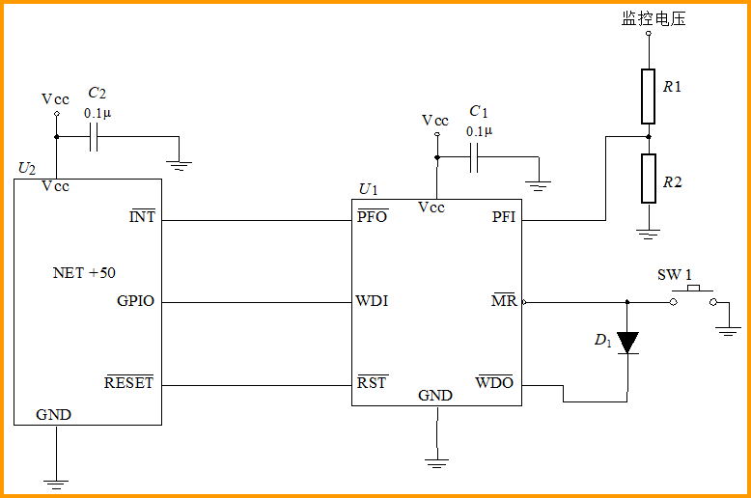
Net+50嵌入式处理器的监视电路
Notes:
MR: Monitor Reset
（1）手动复位信号输入，图中的SW1开关。
（2）电源电压监控电路，由R1和R2的分压接到PFI上，如果电源电压下降到给定的值后，产生中断信号，嵌入式处理器进入中断处理，保存运行状态。
（3）看门狗复位电路，通过处理器的通用I/O引脚GPIO，向处理器监控电路发出复位脉冲，使监控集成电路避免溢出。
MR引脚通常为高，即内部应该有上拉电阻，输入为低时为有效信号

Slide 26
内部复位
工作原理
利用watchdog复位方式；
上电时，程序没有复位watchdog，watchdog timer溢出，完成复位；
微控制器不需要reset引脚；
例：philips 的P87LPC76x系列
配置成内部复位的时候，reset引脚可以作为普通的I/O使用，节省了引脚；

Slide 27
软件复位
方法
软件复位的方法是通过软件设置一个特殊功能寄存器的位完成控制器的复位，复位结果如同硬件复位一样； 部分MCU有；
注意
软件复位与程序从复位向量处开始运行不同；
从复位向量处开始运行程序，处理器/控制器的状态不会回到复位状态，只是从start处开始运行程序。
Notes:
需要指出，嵌入式微控制器的软件复位后转入0000H处的指令与程序中直接跳转到0000H处执行指令的结果是不同的。不同之处在于软件复位后，控制器的其他寄存器也被初始化成复位状态，而直接跳转到0000H执行指令，不会初始化微控制器的硬件寄存器。

Slide 28
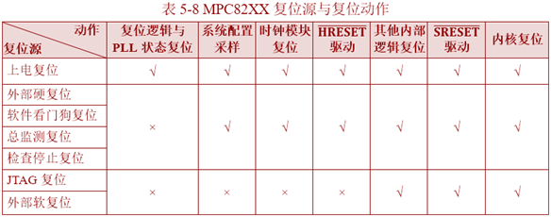
例：MPC82XX PowerPC处理器更为复杂的复位机制

Slide 29
5.3 时钟电路

Slide 30
时钟节拍是处理器、存储器、I/O等正常工作的必备条件；
时钟电路是计算装置中用于产生并发出原始“嘀嗒”节拍信号的、必不可少的信号源电路，常常被视为计算装置的心脏。
背景知识
信号源：振荡电路原理
正弦波振荡电路
RC、LC正弦波振荡电路

Slide 31
石英振荡电路
石英(Quartz)晶体振荡原理
利用α石英和β石英具有压电效应：外加电场时，晶体内部会产生应力形变，进而产生机械振动现象；
当在晶片两极加上交变电压时，晶片就会产生机械变形振荡，而机械振荡又会产生交流电场；
当外加交变电压频率与晶体的固有频率相等时，会产生压电谐振现象，此时晶体的振幅最大。
Notes:
水晶Rock Crystal Quartz的最主要元素是SiO2(二氧化硅)，即是Quartz（石英）。

Slide 32
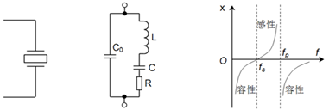
石英晶体谐振器 （无源晶振、晶振，常记为Xtal）
基于压电效应特性并采用特定切割方式和晶片尺寸，在石英晶片加上电极和外壳封装所制造的不同频率谐振元件；
可用于稳定频率和选择频率。
(a) 石英晶体符号 (b) 等效电路 (c) 电抗-频率响应特性
图5.28 石英晶体及其等效电路与特性

Slide 33
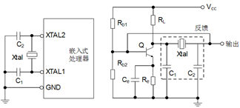
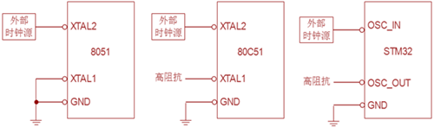
石英晶体应用电路原理及示例
(a) 石英晶体谐振器应用电路 (b) 石英晶体谐振器及附加电路
图5.29 基于石英晶体谐振器的时钟电路原理
(a) 8051外部时钟电路 (b) 80C51外部时钟电路 (c) STM32外部时钟电路
图5.30 基于外部时钟源的时钟电路

Slide 34
石英晶体振荡器（晶体振荡器、有源晶振）
采用石英谐振器作为选频网络，经扩展放大电路、整形电路等可进一步设计、形成完整的反馈振荡器；
一般具有四个引脚：一个电源引脚、一个接地引脚、一个振荡信号输出引脚以及一个空引脚或控制引脚；
接通电源后就可直接输出频率稳定度和精确度都非常高的振荡信号；
据其工作特性，可将石英晶体振荡器分为普通型（SPXO）、温度补偿型(TCXO)、恒温型（OCXO）以及电压控制型（VCXO）等。

Slide 35
多时钟管理
多时钟电路
不同类型的总线、接口、外部组件以及功耗管理等可能需要不同的时钟；
嵌入式系统内的时钟源、时钟类型、时钟频率日益多样化，其功能也从基本的工作时钟向复位控制、电源管理、低功耗模式控制等方面不断延伸；
为了保证所有时钟同相以尽量避免产生干扰，无需为每个时钟输入提供单独的时钟电路；
同相时钟
锁相环（PLL）、分频器（FreqDiv）
Notes:
高频时，暴露在电路板上的高频时钟线会产生电磁干扰；在高性能嵌入式处理器上通常采用锁相倍频电路；
时钟电路的锁相环是一个倍频锁相环，时钟电路外接的石英晶体通常采用32768Hz，锁相环的倍频系数可以通过编程设置；
倍频得到的高频时钟经过分频器进行分频，分别送到嵌入式处理器的CPU和各I/O接口电路；（现在一个电路板上常常可能有十多种频率，用于CPU、USB、ETHERNET等）
优点
电磁兼容性好
为处理器内部提供多路时钟
提供灵活的系统功率控制

Slide 36
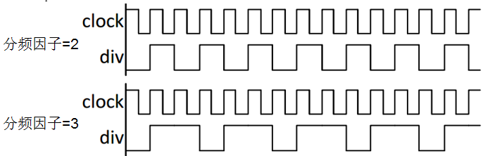
4种时钟
CLK32：32KHz的时钟源。送给实时时钟电路，完成嵌入式处理器的日历时钟功能；
LCDCLK：液晶控制器的时钟；
DMACLK：DMA控制器时钟；
SYSCLK：系统主时钟；
MC68EZ328的锁相时钟电路
Notes:
锁相环本质上就是一个反馈控制电路，由频率基准、相位检波器（PD）、低通滤波器（LPF）、压控振荡器（VCO）和分频反馈回路（DIV）组成
分频，受外部周期信号激励的震荡，其频率恰为激励信号频率的纯分数，都叫做分频。实现分频的电路或装置称为“分频器”。 分频作用是保证主板的外频变化时PCI等外设的工作频率能够固定在标准频率下，例如PCI的33MHz，也就是说当外频变化时，这个分频除以分频数字，便能得到PCI的工作频率。现在CPU外频最高能够取到200MHz,这样当外频为200MHz的时候，如果主板支持六分频也就是说200除以6就得到PCI的标准频率33MHz。为什么要求主板支持高分频呢？这是因为如果PCI、AGP等设备工作在非标准频率下会对这些设备造成一定损害。 倍频，基频以外的其他振动能级跃迁产生的红外吸收频率统称为倍频。v=0至v=2的跃迁称为第一个倍频2n，相应地3n, 4n……等均称为倍频。 使获得频率为原频率整数倍的方法。利用非线性器件从原频率产生多次谐波，通过带通滤波器选出所需倍数的那次谐波。在数字电路中则利用逻辑门来实现倍频。 倍频系数是指CPU主频与外频之间的相对比例关系。最初CPU主频和系统总线速度是一样的，但CPU的速度越来越快，倍频技术也就相应产生。它的作用是使系统总线工作在相对较低的频率上，而CPU速度可以通过倍频来提升。CPU主频计算方式为：主频 = 外频 x 倍频。倍频也就是指CPU和系统总线之间相差的倍数，当外频不变时，提高倍频，CPU主频也就越高。但实际上，在相同外频的前提下，高倍频的CPU本身意义并不大。这是因为CPU与系统之间数据传输速度是有限的，一味追求高倍频而得到高主频的CPU就会出现明显的“瓶颈”效应——CPU从系统中得到数据的极限速度不能够满足CPU运算的速度。 CPU的倍频，全称是倍频系数。CPU的核心工作频率与外频之间存在着一个比值关系，这个比值就是倍频系数，简称倍频。理论上倍频是从1.5一直到无限的，但需要注意的是，倍频是以0.5为一个间隔单位。外频与倍频相乘就是主频，所以其中任何一项提高都可以使CPU的主频上升。 原先并没有倍频概念，CPU的主频和系统总线的速度是一样的，但CPU的速度越来越快，倍频技术也就应允而生。它可使系统总线工作在相对较低的频率上，而CPU速度可以通过倍频来无限提升。那么CPU主频的计算方式变为：主频 = 外频 x 倍频。也就是倍频是指CPU和系统总线之间相差的倍数，当外频不变时，提高倍频，CPU主频也就越高。 一个CPU默认的倍频只有一个，主板必须能支持这个倍频。因此在选购主板和CPU时必须注意这点，如果两者不匹配，系统就无法工作。此外，现在CPU的倍频很多已经被锁定，无法修改。

Slide 37
处理器内部时钟树
在基本时钟基础上，通过扩展锁相环、分频器等电路就可以将几个输入时钟转换为多种类型和用途的时钟；
提供了可由软件操作的、用于配置时钟的一组寄存器。

Slide 38
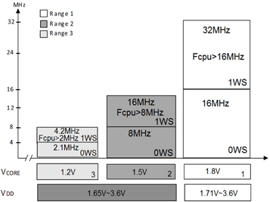
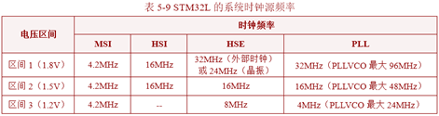
延伸：时钟管理与低功耗设计
动态电压调节、动态时钟频率以及控制启用的外设数量等是优化系统性能、降低功耗的重要方式！
调节电压，控制频率；
选择时钟源。
STM32 L1性能与V_{DD}和V_{CORE}电压关系
Notes:
WS是等待周期（WaitState），nWS表示（n+1）个处理器周期。

Slide 39
5.4 电路抖动与消抖

Slide 40
抖动：电子设备中开关引脚的通断可能会产生多个信号，或者由于电磁干扰会在信号线上耦合出本不应该出现的毛刺信号；
特征—随机出现且能量极小，其幅值和宽度都远小于正常信号。
危害：这些额外产生的“假信号”会使得系统出现错误的响应或行为，对于电子设备而言是非常有害的。

Slide 41
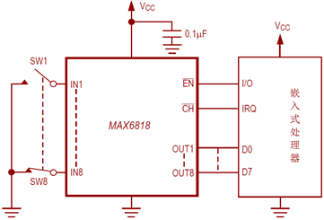
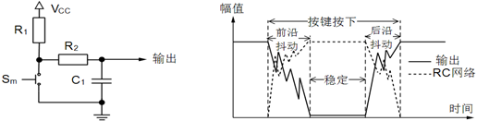
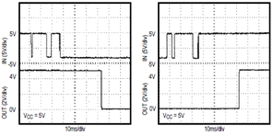
消除抖动
优化硬件设计
RC消抖电路
基于RS双稳态触发器的电路消抖
专用消抖器件
基于MAX6818的开关数据采集电路
硬件消抖是解决信号抖动的根本方式！
缺点在于：
第一是增加硬件设计的复杂度和成本；
第二是当硬件中噪声不可避免时，优化硬件可能无法解决问题，同时由于硬件的加工、调试会使整个项目周期显著延长。

Slide 42
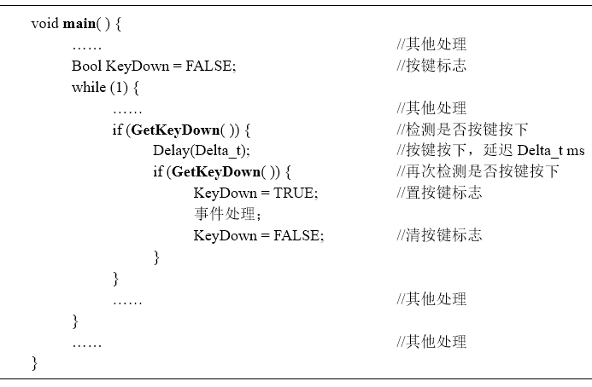
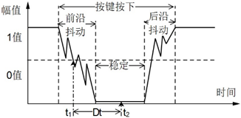
优化硬件设计
基于采样统计思想的软件消抖

Slide 43
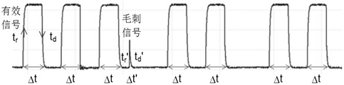
噪声识别消抖
耦合噪声信号的特点之一就是宽度极小于正常信号；
上升沿计时、下降沿计时，计算信号时长（宽度）。

Slide 44
小结
最小系统
外围电路及延伸
电路抖动与消除方法
作业

